Slide 1
Rapid Prototyping Solutions
第4章 通用目的输入输出口 黄克亚
2019/03

Slide 2
本章概要
GPIO概述及管脚命名
GPIO内部结构
GPIO工作模式
GPIO输出速度
GPIO复用功能重映射
GPIO控制寄存器及配置实例
基于寄存器开发方式的LED灯闪烁工程
二传输网络介绍

Slide 3
4.1 GPIO概述及管脚命名
General Purpose Input / Output-通用输入输出
MCU数字输入输出的基本模块，可以实现MCU与外部环境进行数字交换。GPIO通常是学习开发嵌入式应用的第一步。
借助GPIO，微控制器可以实现对外围设备（如LED和按键等）最简单、最直观的监控。
除此之外，当微控制器没有足够的I/O引脚或片内存储器时，GPIO还可用于串行和并行通信、存储器扩展等。

Slide 4
4.1 GPIO概述及管脚命名
STM32F103微控制器最多可以提供112个多功能双向I/O引脚。这些I/O引脚依次分布在不同的端口中。
端口号：端口号通常以大写字母命名，从A开始，依次类推。例如，GPIOA、GPIOB、GPIOC、…等。
引脚号：每个端口有16个I/O引脚，分别命名为0-15。例如，STM32F103RCT6微控制器的GPIOA端口有16个引脚，分别为PA0、PA1、PA2、PA3、…、PA14和PA15。

Slide 5
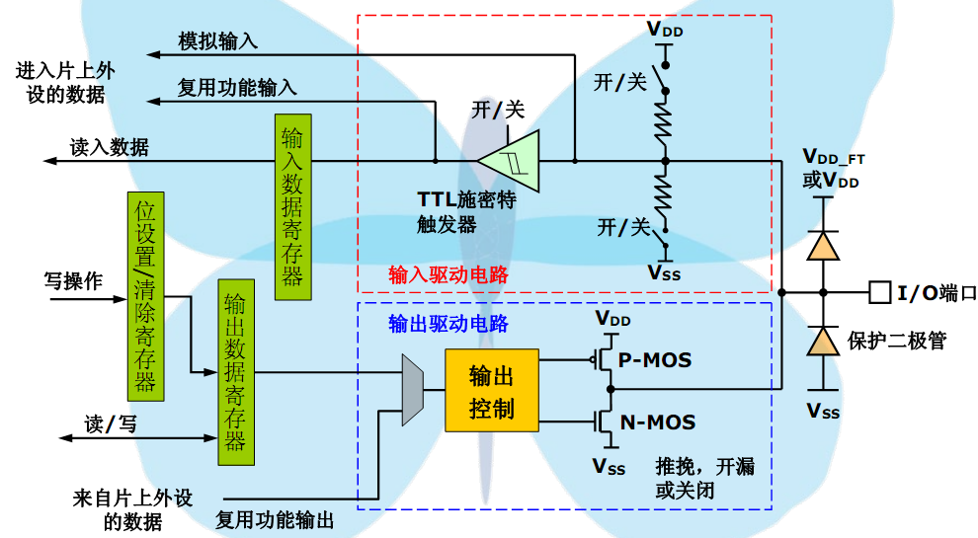
4.2 GPIO内部结构
Notes:
它包括输入输出寄存器、ESD静电保护二极管，和输入输出控制电路与驱动器。请注意图中左边红色圆圈圈起的地方，这是保护二极管的上拉电位，对于具有模拟输入的管脚，这里上拉到内部的3.3V电位，所以具有模拟输入的管脚不是5V容忍管脚；而其它的5V容忍管脚，这个保护二极管上拉到一个内部的5V电位，从而保证外部电路的5V信号不会受此保护二极管的影响。

Slide 6
4.3 GPIO工作模式
输入模式
输入浮空（GPIO_Mode_IN_FLOATING）
输入上拉 (GPIO_Mode_IPU)
输入下拉 (GPIO_Mode_IPD)
模拟输入 (GPIO_Mode_AIN)
输出模式
开漏输出 (GPIO_Mode_Out_OD)
开漏复用功能 (GPIO_Mode_AF_OD)
推挽式输出 (GPIO_Mode_Out_PP)
推挽式复用功能 (GPIO_Mode_AF_PP)
四
种
输
入
四
种
输
出

Slide 7
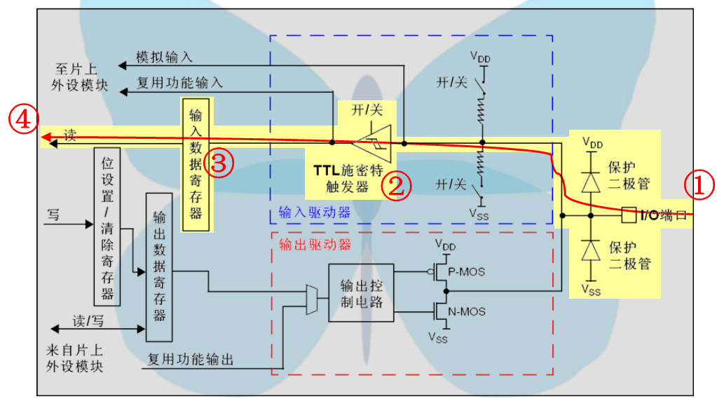
4.3.1 GPIO的工作模式—输入浮空模式
Notes:
首先看看浮空输入模式，在这张图上，阴影的部分处于不工作状态，尤其是下半部分的输出电路，实际上是与端口处于隔离状态。
黄色的高亮部分显示了数据传输通道，外部的电平信号通过左边编号1的I/O端口进入STM32，经过编号2的施密特触发器的整形送入编号3的“输入数据寄存器”，在“输入数据寄存器”的另一端(编号4)，CPU可以随时读出I/O端口的电平状态。

Slide 8
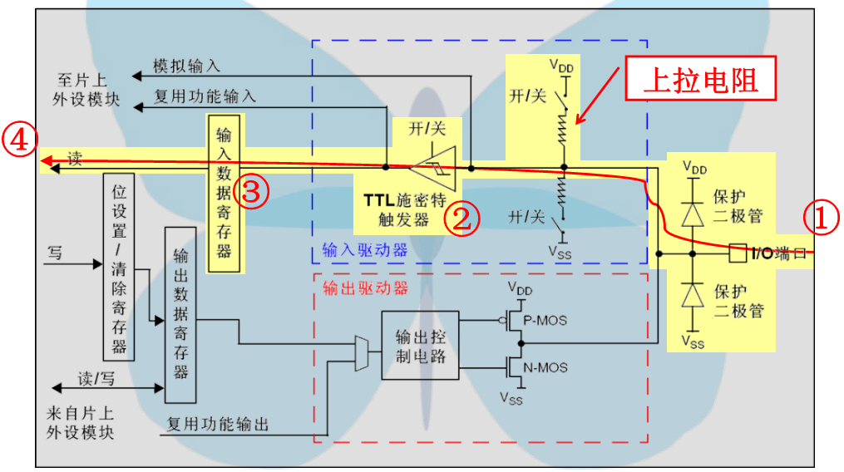
4.3.2 GPIO的工作模式—输入上拉模式
Notes:
这是输入上拉模式的配置，与前面的浮空输入模式相比，仅仅是在数据通道上部，接入了一个上拉电阻，根据STM32的数据手册，这个上拉电阻阻值介于30K~50K欧姆。
同样，CPU可以随时在“输入数据寄存器”的另一端，读出I/O端口的电平状态。

Slide 9
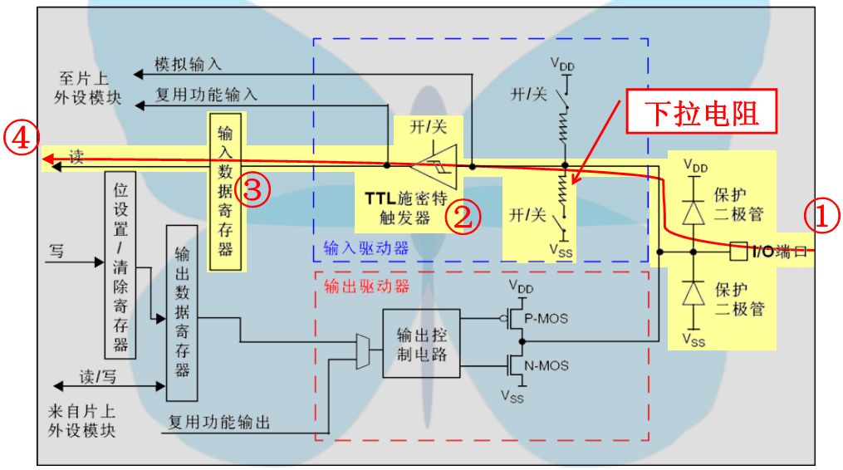
4.3.3 GPIO的工作模式—输入下拉模式
Notes:
对于输入下拉模式的配置，数据通道的下部，接入了一个下拉电阻，根据STM32的数据手册，这个下拉电阻阻值也是介于30K~50K欧姆。

Slide 10
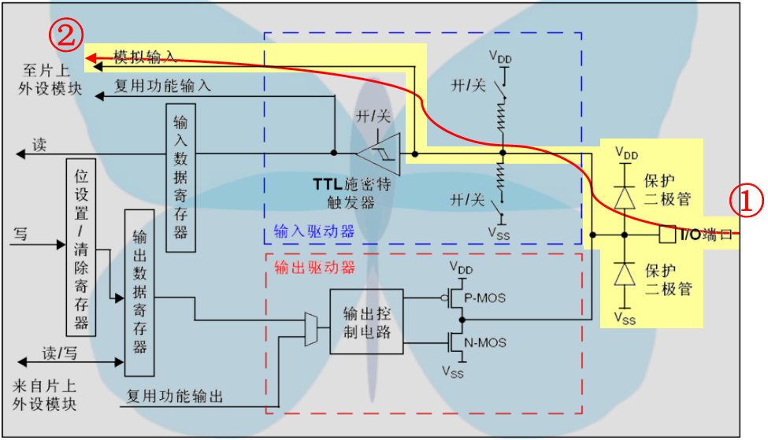
4.3.4 GPIO的工作模式—模拟输入模式
Notes:
模拟输入通道的配置则更加简单，信号从左边编号1的端口进入，从右边编号2的一端直接进入ADC模块。
这里我们看到所有的上拉、下拉电阻和施密特触发器，均处于断开状态，因此“输入数据寄存器”将不能反映端口上的电平状态，也就是说，模拟输入配置下，CPU不能在“输入数据寄存器”上读到有效的数据。

Slide 11
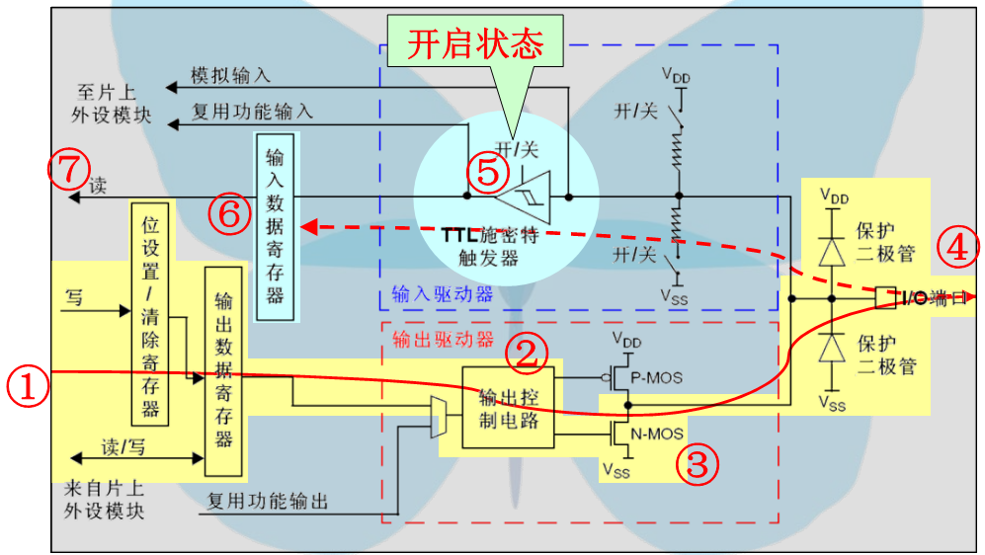
4.3.5 GPIO的工作模式—开漏输出模式
Notes:
这是开漏输出模式的配置，当CPU在左边的编号1端通过位设置/清除寄存器，或输出数据寄存器写入数据后，该数据位将通过编号2的输出控制电路传送到编号4的I/O端口，如果CPU写入的是逻辑“1”，则编号3的N-MOS管将处于关闭状态，此时I/O端口的电平将由外部的上拉电阻决定，如果CPU写入的是逻辑“0”，则编号3的N-MOS管将处于开启状态，此时I/O端口的电平被编号3的N-MOS管拉到了VSS的零电位。
在图的上半部，施密特触发器处于开启状态，这意味着CPU可以在“输入数据寄存器”的另一端，随时监控I/O端口的状态；通过这个特性，还实现了虚拟的I/O端口双向通信：只要CPU输出逻辑“1”，由于编号3的N-MOS管处于关闭状态，I/O端口的电平将完全由外部电路决定，因此，CPU可以在“输入数据寄存器”读到外部电路的信号，而不是它自己输出的逻辑“1”。

Slide 12
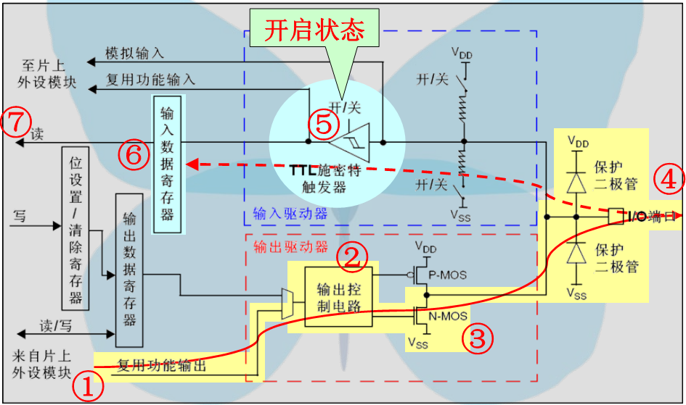
4.3.6 GPIO的工作模式—开漏复用输出模式
Notes:
开漏复用输出模式与开漏输出模式的配置基本相同，不同的是编号2的输出控制电路的输入，与复用功能的输出端相连，此时输出数据寄存器被从输出通道断开了。
同样，CPU可以从“输入数据寄存器”读到外部电路的信号。

Slide 13
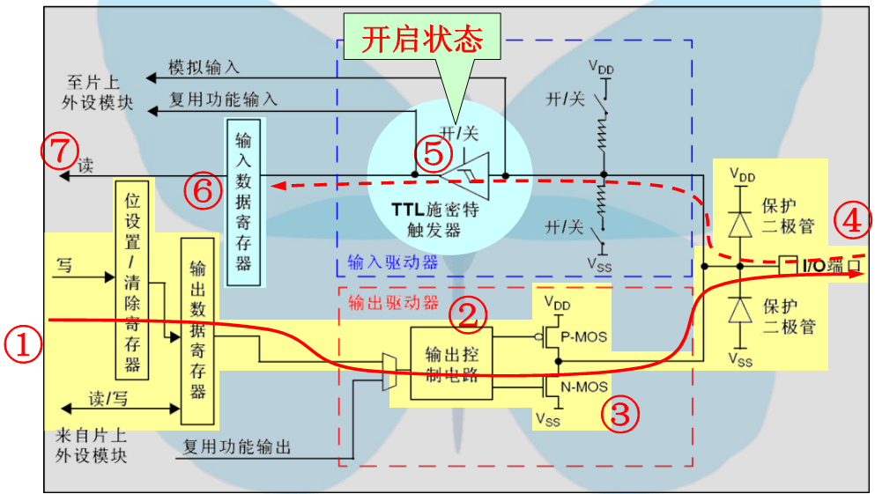
4.3.7 GPIO的工作模式—推挽输出模式
Notes:
在开漏输出模式的基础上，推挽输出模式仅仅是在编号2的输出控制电路之后，增加了一个P-MOS管。
当输出逻辑“1”时，编号3处的P-MOS管导通，而下方的N-MOS管截止，达到输出高电平的目的。
当输出逻辑“0”时，编号3处的P-MOS管截止，而下方的N-MOS管导通，达到输出低电平的目的。
在这个模式下，CPU仍然可以从“输入数据寄存器”读到外部电路的信号。

Slide 14
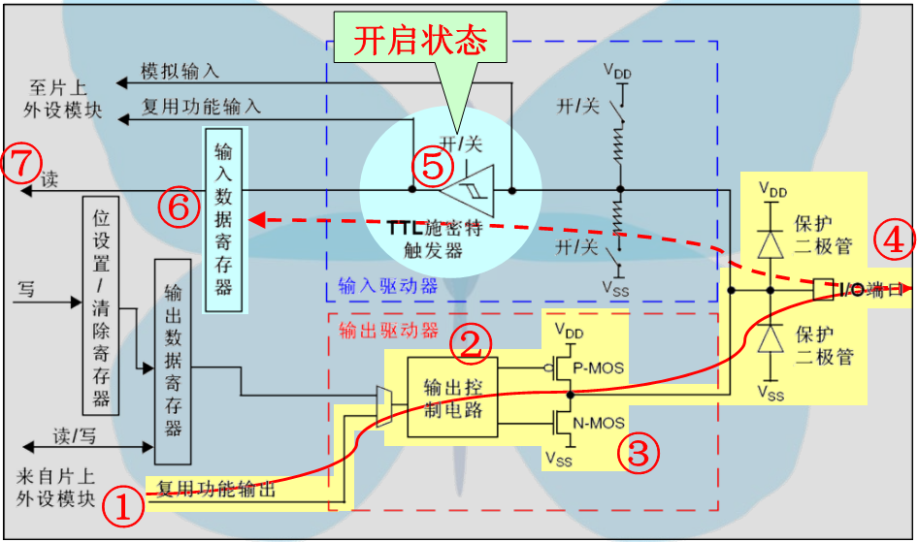
4.3.8 GPIO的工作模式—推挽复用输出模式
Notes:
最后是推挽复用输出模式，同样的道理，编号2的输出控制电路的输入，与复用功能的输出端相连，此时输出数据寄存器被从输出通道断开了。
其它部分与前述模式一致，包括对“输入数据寄存器”的读取。
经过这几张框图的介绍，我们了解了STM32的8种输入输出模式的配置。通过这几页简单讲解，我想介绍给大家的是一种如何理解STM32功能模块的方法，这个方法就是根据功能框图，分析数据和信号的传输通路，并搞清楚在传输通道上各种控制机制的选项，及其控制原理，这样就可以全面地掌握该功能模块的操作原理。在实际应用中，根据需要选择不同的控制选项组合，就可以满足各种各样的不同应用要求。
同时，因为了解掌握了该功能模块的内部操作原理，你可以自己回答很多手册上没有明确答案的问题。比如有人会问，在UART发送时，能否知道当前线路上传输的是“0”还是“1”，这个问题手册中没有明确的答案，但如果你了解了本页的“推挽复用输出模式”配置框图，你可以很容易地知道，在图中的编号7 这一端，CPU可以随时读到传输线路上的信号状态。
在本次研讨会之后，大家可以从END China的网站下载这个讲稿和图片，再对照STM32参考手册，相信你会有更深刻的认识。

Slide 15
4.4 GPIO输出速度
STM32微控制器I/O管脚内部有多个响应速度（2MHz，10MHz，50MHz）不同的驱动电路，用户可以根据自己的需要选择合适的驱动电路。一般推荐I/O引脚的输出速度是其输出信号速度的5-10倍。
对于连接LED、数码管和蜂鸣器等外部设备，一般设置为2MHz。
对于串口来说，这样只需要用2MHz的GPIO的引脚速度就可以了。
对于I2C接口，可以选用10MHz的GPIO引脚速度。
对于SPI接口，需要选择呢50MHz的GPIO引脚速度
对于用作FSMC复用功能连接存储器的输出引脚，一般设置为50MHz的I/O引脚速度。

Slide 16
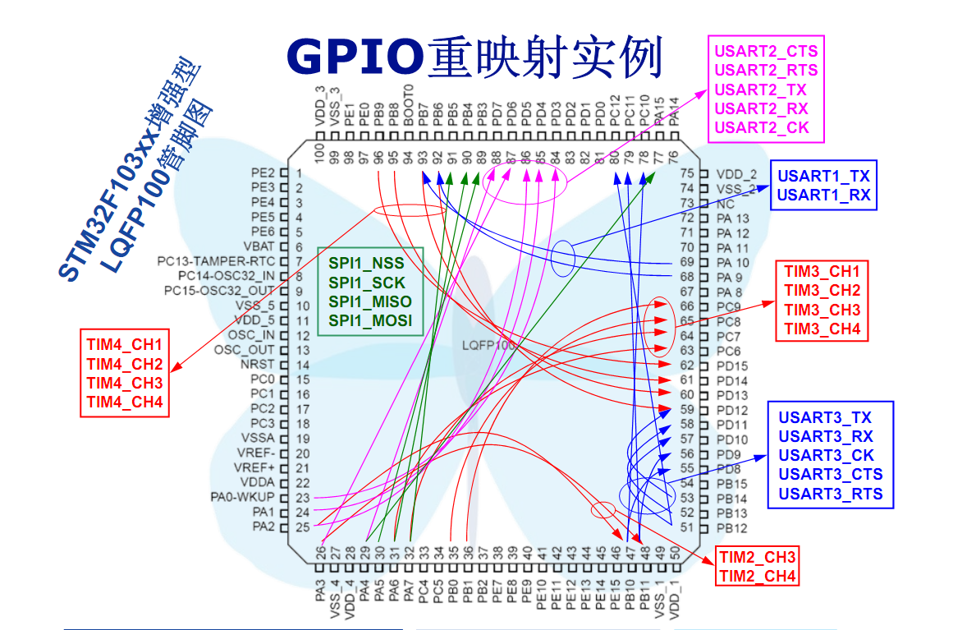
4.5 复用功能重映射
用户根据实际需要可以把某些外设的“复用功能”从“默认引脚”转移到“备用引脚”上，这就是外设复用功能的I/O引脚重映射。

Slide 17
4.6 GPIO控制寄存器
31 | 30 | 29 | 28 | 27 | 26 | 25 | 24 | 23 | 22 | 21 | 20 | 19 | 18 | 17 | 16
CNF7[1:0] |  | MODE7[1:0] |  | CNF6[1:0] |  | MODE6[1:0] |  | CNF5[1:0] |  | MODE5[1:0] |  | CNF4[1:0] |  | MODE4[1:0]
RW | RW | RW | RW | RW | RW | RW | RW | RW | RW | RW | RW | RW | RW | RW | RW
15 | 14 | 13 | 12 | 11 | 10 | 9 | 8 | 7 | 6 | 5 | 4 | 3 | 2 | 1 | 0
CNF3[1:0] |  | MODE3[1:0] |  | CNF2[1:0] |  | MODE2[1:0] |  | CNF1[1:0] |  | MODE1[1:0] |  | CNF0[1:0] |  | MODE0[1:0]
RW | RW | RW | RW | RW | RW | RW | RW | RW | RW | RW | RW | RW | RW | RW | RW
1 端口配置低寄存器(GPIOx_CRL)
位31:30 27:26 23:22 19:18 15:14 11:10 7:6 3:2 | CNFy[1:0]：端口x配置位(y = 0…7) (Port x configuration bits) 软件通过这些位配置相应的I/O端口。 在输入模式(MODE[1:0]=00)： 00：模拟输入模式 01：浮空输入模式(复位后的状态) 10：上拉/下拉输入模式 11：保留 在输出模式(MODE[1:0]>00)： 00：通用推挽输出模式 01：通用开漏输出模式 10：复用功能推挽输出模式 11：复用功能开漏输出模式
位29:28 25:24 21:20 17:16 13:12 9:8, 5:4 1:0 | MODEy[1:0]：端口x的模式位(y = 0…7) (Port x mode bits) 软件通过这些位配置相应的I/O端口。 00：输入模式(复位后的状态) 01：输出模式，最大速度10MHz 10：输出模式，最大速度2MHz 11：输出模式，最大速度50MHz

Slide 18
2 端口配置高寄存器(GPIOx_CRH)
31 | 30 | 29 | 28 | 27 | 26 | 25 | 24 | 23 | 22 | 21 | 20 | 19 | 18 | 17 | 16
CNF15[1:0] |  | MOD15[1:0] |  | CNF14[1:0] |  | MOD14[1:0] |  | CNF13[1:0] |  | MOD13[1:0] |  | CNF12[1:0] |  | MOD12[1:0]
RW | RW | RW | RW | RW | RW | RW | RW | RW | RW | RW | RW | RW | RW | RW | RW
15 | 14 | 13 | 12 | 11 | 10 | 9 | 8 | 7 | 6 | 5 | 4 | 3 | 2 | 1 | 0
CNF11[1:0] |  | MOD11[1:0] |  | CNF10[1:0] |  | MOD10[1:0] |  | CNF9[1:0] |  | MOD9[1:0] |  | CNF8[1:0] |  | MOD8[1:0]
RW | RW | RW | RW | RW | RW | RW | RW | RW | RW | RW | RW | RW | RW | RW | RW
位31:30 27:26 23:22 19:18 15:14 11:10 7:6 3:2 | CNFy[1:0]：端口x配置位(y = 8…15) (Port x configuration bits) 软件通过这些位配置相应的I/O端口。 在输入模式(MODE[1:0]=00)： 00：模拟输入模式 01：浮空输入模式(复位后的状态) 10：上拉/下拉输入模式 11：保留 在输出模式(MODE[1:0]>00)： 00：通用推挽输出模式 01：通用开漏输出模式 10：复用功能推挽输出模式 11：复用功能开漏输出模式
位29:28 25:24 21:20 17:16 13:12 9:8, 5:4 1:0 | MODEy[1:0]：端口x的模式位(y = 8…15) (Port x mode bits) 软件通过这些位配置相应的I/O端口。 00：输入模式(复位后的状态) 01：输出模式，最大速度10MHz 10：输出模式，最大速度2MHz 11：输出模式，最大速度50MHz

Slide 19
3 端口输入数据寄存器(GPIOx_IDR)
位31:16 | 保留，始终读为0。
位15:0 | IDRy[15:0]：端口输入数据(y = 0…15) (Port input data) 这些位为只读并只能以字(16位)的形式读出。读出的值为对应I/O口的状态。

Slide 20
4 端口输出数据寄存器(GPIOx_ODR)
位31:16 | 保留，始终读为0。
位15:0 | ODRy[15:0]：端口输出数据(y = 0…15) (Port output data) 这些位可读可写并只能以字(16位)的形式操作。 注：对GPIOx_BSRR(x = A…E)，可以分别地对各个ODR位进行独立的设置/清除。

Slide 21
5 端口位设置/清除寄存器(GPIOx_BSRR)
位31:16 | BRy: 清除端口x的位y (y = 0…15) (Port x Reset bit y) 这些位只能写入并只能以字(16位)的形式操作。 0：对对应的ODRy位不产生影响 1：清除对应的ODRy位为0 注：如果同时设置了BSy和BRy的对应位，BSy位起作用。
位15:0 | BSy: 设置端口x的位y (y = 0…15) (Port x Set bit y) 这些位只能写入并只能以字(16位)的形式操作。 0：对对应的ODRy位不产生影响 1：设置对应的ODRy位为1

Slide 22
6 端口位清除寄存器(GPIOx_BRR)
位31:16 | 保留。
位15:0 | BRy:清除端口x的位y (y = 0…15) (Port x Reset bit y) 这些位只能写入并只能以字(16位)的形式操作。 0：对对应的ODRy位不产生影响 1：清除对应的ODRy位为0

Slide 23
7 端口配置锁定寄存器(GPIOx_LCKR)
位31:17 | 保留。
位16 | LCKK：锁键 (Lock key) 该位可随时读出，它只可通过锁键写入序列修改。 0：端口配置锁键位激活 1：端口配置锁键位被激活，
位15:0 | LCKy:端口x的锁位y (y = 0…15) (Port x Lock bit y) 这些位可读可写但只能在LCKK位为0时写入。 0：不锁定端口的配置 1：锁定端口的配置

Slide 24
8 APB2 外设时钟使能寄存器(RCC_APB2ENR)
位31:16 | 保留，始终读为0。
位15 | ADC3EN：ADC3接口时钟使能 (ADC 3 interface clock enable)
位14 | USART1EN：USART1时钟使能 (USART1 clock enable)
位13 | TIM8EN：TIM8定时器时钟使能 (TIM8 Timer clock enable)
位12 | SPI1EN：SPI1时钟使能 (SPI 1 clock enable)
位11 | TIM1EN：TIM1定时器时钟使能 (TIM1 Timer clock enable)
位10 | ADC2EN：ADC2接口时钟使能 (ADC 2 interface clock enable)
位9 | ADC1EN：ADC1接口时钟使能 (ADC 1 interface clock enable)
位8 | IOPGEN：IO端口G时钟使能 (I/O port G clock enable)
位7 | IOPFEN：IO端口F时钟使能 (I/O port F clock enable)
位6 | IOPEEN：IO端口E时钟使能 (I/O port E clock enable)
位5 | IOPDEN：IO端口D时钟使能 (I/O port D clock enable)
位4 | IOPCEN：IO端口C时钟使能 (I/O port C clock enable)
位3 | IOPBEN：IO端口B时钟使能 (I/O port B clock enable)
位2 | OPAEN：IO端口A时钟使能 (I/O port A clock enable)
位1 | 保留，始终读为0。
位0 | AFIOEN：辅助功能IO时钟使能 (Alternate function I/O clock enable)

Slide 25
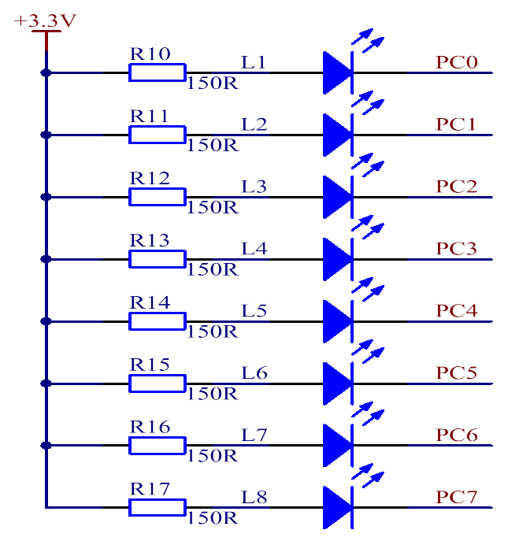
4.7 GPIO寄存器配置实例
如果需要实现8个LED闪烁程序，则需要对相应的寄存器进行配置。需要配置的寄存器分别为：

Slide 26
（1）端口配置低寄存器(GPIOC_CRL)
配置说明：
GPIOC_CRL=0x1111 1111
MODEy[1:0]= 01：输出模式，最大速度10MHz。
CNFy[1:0]= 00：通用推挽输出模式

Slide 27
（2）端口输出数据寄存器(GPIOC_ODR)

Slide 28
（3）端口位设置/清除寄存器(GPIOC_BSRR)

Slide 29
（4）APB2 外设时钟使能寄存器(RCC_APB2ENR)
配置说明：
IOPCEN：IO端口C时钟使能 (I/O port C clock enable)
0：IO端口C时钟关闭；
1：IO端口C时钟开启。
RCC_APB2ENR=0x0000 0010

Slide 30
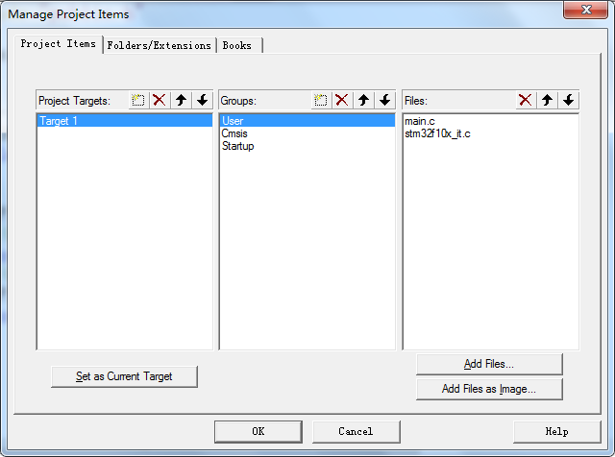
4.8 寄存器版LED灯闪烁工程
4.8.1 创建寄存器版工程模板
可以将ST标准外设库项目组“ST_Driver”删除，又因为程序比较简单，直接写在main函数当中，所以又将项目组“APP”删除，所以该工程模板相对于库函数版的工程模板要简单了很多。

Slide 31
4.8.2 LED灯闪烁程序设计
开始
初化PC口为10MHz 推挽输出
PC口输出低电平 点亮LED
延时1秒
PC口输出高电平 熄灭LED
延时1秒
LED灯闪烁程序流程图

Slide 32
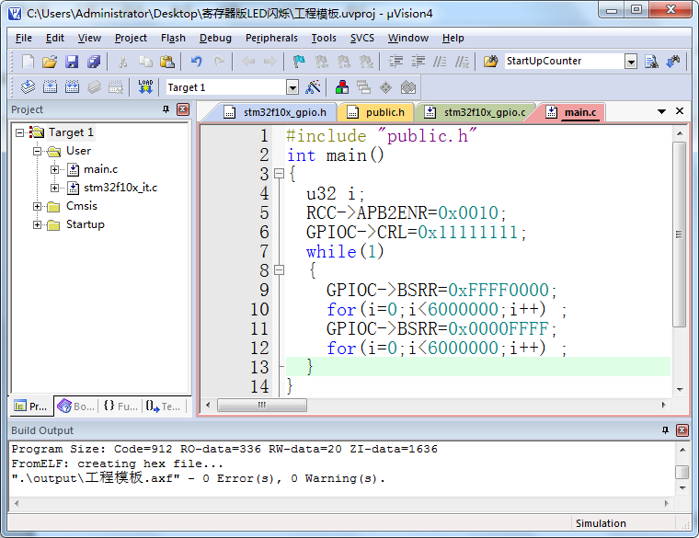
4.8.2 LED灯闪烁程序设计
Keil MDK软件编译界面

Slide 33
4.8.3 基于寄存器开发方式特点
通过上述实例，我们能够体会基于寄存器的开发方式的简单、直接、高效的特点。“简单”是说我们要实现某个功能，只要在参考手册找到实现这个功能的寄存器，按照说明设置即可，而不需要下载其它的支持文件（比方说固件库），前期准备相对较少，工程模板也比较简单。
对于STM32单片机来说,采用寄存器开发方式，对开发者要求比较高，开发时往往需要查询相关参考手册，所以目前寄存器开发方式主要适用于嵌入式系统底层开发，或是对执行速度和系统资源有严格要求的场合。对于一般的应用程序，还是推荐本书后续章节介绍和示范的基于库函数的开发方式。

Slide 34
4.9 本章小结
GPIO是STM32F103微控制器最基本、最重要的外设，也是本书讲解的第一个外设。本章首先讲解了GPIO的定义、概述、管脚命名；随后讲解了GPIO工作模式、输出速度、复用功能；紧随其后详细讲解了GPIO相关寄存器，包括寄存器名称、位定义和访问方式等内容；本章最后以LED流水灯为例，给出了寄存器配置方法，并给出了基于寄存器开发方式的LED灯闪烁工程详细实施步骤。

Slide 35

END

